Slide 1
因應氣候變遷之
低碳綠能執行策略報告
行政院第3502次院會
行政院環境保護署
報告人：溫室氣體減量管理辦公室簡執行秘書慧貞
105 年 6 月 16 日
- 1 -
Notes:
1

Slide 2
簡報大綱
壹、前言
貳、跨部會落實低碳綠能行動
叁、因應氣候變遷之法制作為
肆、結語

Slide 3
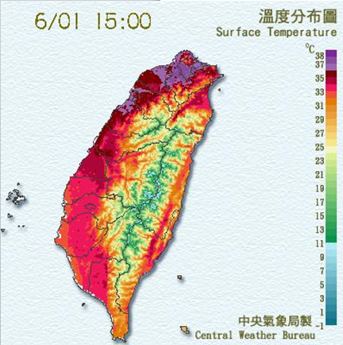

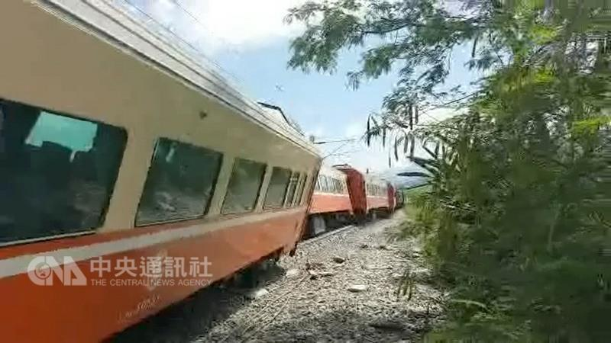

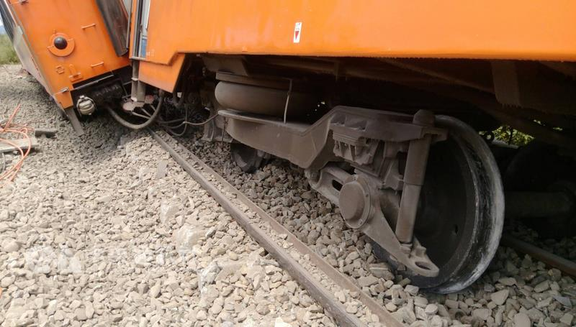
氣候危機迫在眉睫
壹
全球暖化及聖嬰現象，讓2016年可能成為有史以來最熱的一年
  聯合國推估全球均溫在本世紀末恐上升4.8℃；
  集結全球國家努力雖可降至2.7℃，尚無法達到不超過 2℃的目標。
6月1日台北市高溫達 38.7℃，
創下台北站設站120年來6月最高溫。
(台北6月最高溫紀錄為2001年的37.8℃)
6月4日疑因天熱高溫鐵軌變形，
台鐵花東線火車發生出軌意外。
(軌道溫度高達63℃ ，超過鐵道所能負荷的60℃)
人類面對的將是一個高溫且失控的地球
包括冰川消融，乾旱、洪澇、生態失衡、
糧食短缺，危害健康甚至大批物種滅絕等威脅。

Slide 4

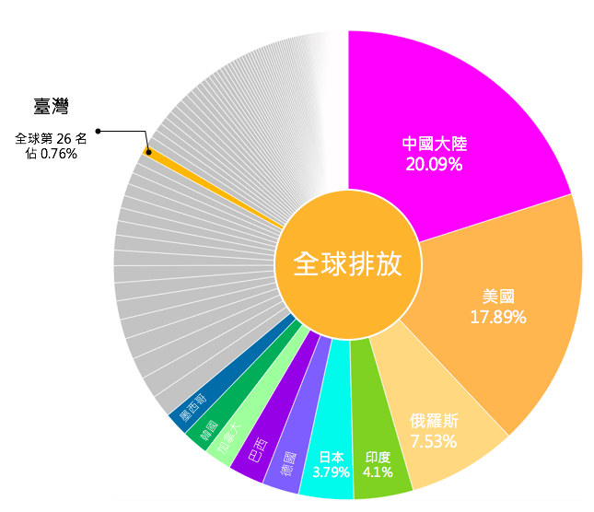
國際氣候行動
壹
巴黎協定(Paris Agreement)
2016 年地球日 175 個締約方在聯合國總部簽署。
17 個締約方(以小島國為主)已批准
僅占全球排放量約 0.04%
中國大陸、美國、歐盟、
俄羅斯之總排放量約占
全球排放量之 57.59%
生效門檻 ：55 個締約國 ＋
全球 55% GHG排放量
下階段重點
成立特設工作組籌劃生效後的第一次會議(CMA)。
IPCC於 2018年提出 1.5 ℃特別評估報告。
締約方之國家自定貢獻每五年提交報告及檢討，
並於 2023 年首次全球盤點。
歐盟
12.08%
參考資料：1. 各締約方排放量數據係各國提交給 UNFCCC 溫室氣體排放量最新資料之統計：
http://unfccc.int/resource/docs/2015/cop21/eng/10.pdf#page=30
2. 2015年中華民國國家溫室氣體清冊報告 (2016/02) http://unfccc.saveoursky.org.tw/2015nir/tw_nir.php

Slide 5
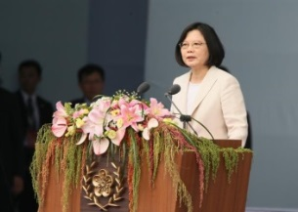


呼應全球行動
壹
蔡英文總統《520就職演說》
我們也不會在防治全球暖化、氣候變遷的議題上缺席；
根據COP21巴黎協定的規定，定期檢討溫室氣體的減量目標，與友好國家攜手，共同維護永續的地球。
G2 美中領袖聯合聲明
2016 年 3 月 31 日
G7 高峰會領袖宣言
2016 年 5 月 26-27 日
加快清潔能源創新和部署，使用公共資源，財務和鼓勵對低碳技術作出重點轉變。
支持市場機制運作，共同解決國際航空溫室氣體排放及蒙特婁議定書管制之氫氟碳化物(HFCs)。
正視氣候變遷，承諾消除能源效率低的化石燃料補貼，並鼓勵所有國家2025年前取消補貼政策。
獎勵對於減排行動的重要，樂見建立碳市場交易平台。

Slide 6
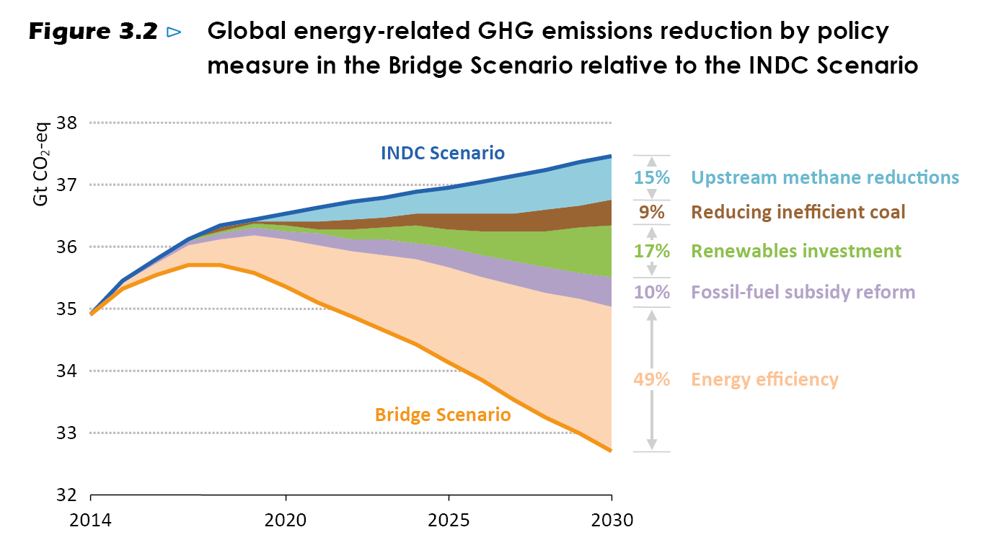
壹
能源相關之全球溫室氣體減量策略
油氣生產過程之甲烷減量
減少低效率之燃煤使用
再生能源投資
逐步消除化石能源補貼
能源效率提昇
World Energy Outlook Special Report 2015: Energy and Climate Change
https://www.iea.org/publications/freepublications/publication/weo-2015-special-report-energy-climate-change.html

Slide 7
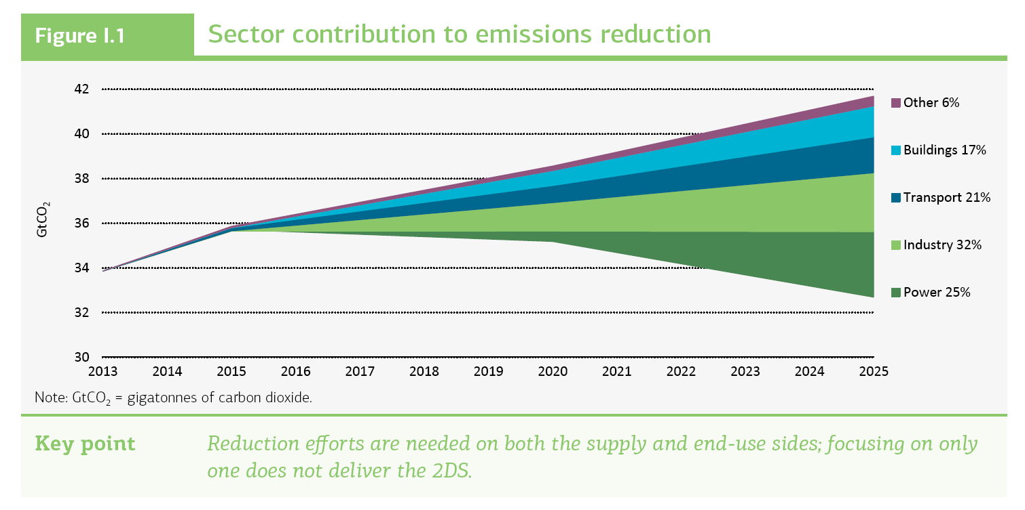
壹
部門別減量貢獻評析
其他
建築部門
運輸部門
工業部門
能源部門
Tracking Clean Energy Progress 2016, International Energy Agency (IEA)
https://www.iea.org/etp/tracking2016/

Slide 8


貳
政策推動方向與目標
國家溫室氣體減量目標
中程目標：INDC 對外宣示2030年
將GHG排放總量比BAU減少至少50%
(相當於 2005年排放量再減少20%)
428
長程願景（溫管法第四條）
2050年溫室氣體(GHG)排放量
降為 2005年 排放量50%以下
269
相對2005年
排放量
20%
50%
達到2030年減量目標之
預期排放路徑
214
134
溫管法明定2050年
國家長期減量目標為
降至2005年排放量的50%以下
INDC：國家自定預期貢獻 Intended Nationally Determined Contribution
BAU：現況發展趨勢推估情境 Business as usual
年

Slide 9
貳
跨部會落實低碳綠能行動
依據我國溫室氣體排放結構分析，國家未來能源配比與產業低碳化進程影響溫室氣體排放趨勢甚鉅。
啟動能源轉型及電業改革
  燃煤發電效率提升、擴增燃氣發電、逐步提升能源效率、擴大低碳綠能占比，並致力於消除效率低的化石燃料補貼，合理反映化石能源外部成本
加速低碳化之永續產業結構轉型
提倡能源需求管理之全民運動，促使節電極大化與普及化

Slide 10

貳
法規搭配互補
電業法(修法)
產電、輸配電、售電分開，加速電業自由化
能源電力結構改革
導入民間產電
售電傾向自由化
能源管理法
再生能源發展條例
能效標準
管理能源使用總量
能源開發技術研究
節能技術獎勵補助
低碳綠能
再生能源獎勵補助
達成能源結構改變
強制產業界以高能源效率的製程生產高能源效率的設備與商品
加速能源供應結構
朝無碳化方向調整
溫室氣體減量
及管理法

Slide 11


跨部會落實低碳綠能行動
貳
部門別行動（能源）
積極擴大再生能源發展達2025年占發電量20%
擴大2025年離岸風電裝置容量達3GW
擴大太陽光電推廣目標，2025年裝置容量達20GW
離岸風電：先示範、次潛力、後區塊
太陽光電：屋頂型、地面型、併網問題
電廠的擴建 與機組更新 | 節電方案 要加速實施 | 再生能源推動進度必須更清楚
引導產業發展、激勵市場發展
資料來源：經濟部能源局
Notes:
能源辦備有三箭，一是雙政委領軍，全力排除路障；二是將做大內需市場，引導產業發展；三是視況建議調升再生能源躉購價格，激勵市場發展。
總統指示推動新能源政策的三項作法：
第一，電廠的擴建與機組更新，這些現有電源開發方案都要掌握進度，務必如期、甚至加速完成。另外，要擴大民間閒置的汽電共生設備，加入發電的陣容，增加電力供給。
第二，新政府的節電方案要加速實施。用時間電價的制度設計做好尖峰管理，也要提出具體節電措施，讓全民一起提升能源的使用效率，打造新的節能文化。
第三，再生能源的推動進度必須更清楚。該修改的法規要修改，該改進的行政效率，要盡快改進。務必用最快的速度，營造出適合發展再生能源的環境。
總統說，過程中務必要邀請社會共同參與，也要拜託立院黨團投入和協助，讓改革可以盡速上路。

Slide 12

跨部會落實低碳綠能行動
貳
部門別行動（製造、住商）
住商部門
（服務業與住宅）
    製造部門
推動清潔燃料
產業結構調整
能源查核輔導、區域及產業聚落能資源整合
燃料替代，擴大天然氣使用；餘熱回收利用；能源密集產業設備汰舊換新
含氟溫室氣體減量與管理
尖離峰用電管理
擴大推動政策規範對象與強度
提升新技術滲透率、 縮短標準提升期程、 節能設備技術的突破性發展
資料來源：經濟部工業局、能源局、內政部

Slide 13
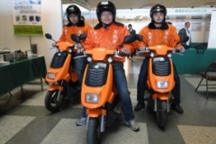

跨部會落實低碳綠能行動
貳
部門別行動（運輸、農業）
    運輸部門
    農業部門
低碳運具使用推廣
提升公共運輸市占率， 便捷大眾運輸路網與 無接縫公共運輸建置、 加強運輸需求管理
提升運輸系統能效、 汰舊換新、提升新車能效
畜牧場沼氣再利用
嚴重地層下陷地區不利農業經營或受污染之農地架設太陽能光電設施
農業用電戶提高用電效能
新植造林及撫育，合理化施肥及發展有機農業
資料來源：交通部、行政院農業委員會

Slide 14


跨部會落實低碳綠能行動
貳
拓展國際氣候變遷交流
掌握巴黎協定發展，實質參與氣候公約
（摩洛哥馬拉喀什氣候會議 UNFCCC COP22）
拓展我國與歐美及鄰近國家之多邊或雙邊交流合作
（國際能見度、能力建構、融入全球及區域網絡）
合作議題包括
氣候變遷因應策略
調適韌性風險評估
低碳技術與綠能發展
溫室氣體管理法規
碳定價(Carbon Pricing)機制等
14

Slide 15
叁
因應氣候變遷之法制作為
長程願景
2050年溫室氣體排放量降為 2005年排放量的50%以下
溫室氣體減量及管理法
跨部會協商研訂相關綱領、方案及目標
國家因應氣候變遷行動綱領 溫室氣體減量推動方案 部門溫室氣體排放管制行動方案 階段管制目標
15

Slide 16


溫管法相關綱領方案建置規劃
叁
國家因應氣候變遷行動綱領
溫室氣體減量推動方案
（中央主管機關）
中央主管機關會商中央目的事業主管機關，報請行政院核定後實施。
行動綱領每5年檢討一次，推動方案應包括階段管制目標、推動期程、推動策略、預期效益及管考機制等項目。
各階段管制目標（5年為1階段），經召開公聽會程序後，送行政院核定。
第9條
第10條
部門溫室氣體排放管制行動方案
（中央目的事業主管機關）
能
源
製
造
運
輸
住
商
農
業
每年編撰執行
排放管制成果報告
未達成
排放管制
目標
改善計畫
（中央目的事業主管機關）
其內容應包括部門溫室氣體排放管制目標、期程及具經濟誘因之措施。
溫室氣體管制執行方案
（直轄市、縣（市））主管機關
第15條

Slide 17
叁
國家及部門別之階段管制目標
五年為一階段的溫室氣體排放總量
中央
主管機關
溫室氣體減量推動方案
會商訂定
環境部門
納入
農業部門
住商部門
中央
目的
事業
主管
機關
運輸部門
製造部門
能源部門
歷史
排放量
國家階段
管制目標
部門別階段
管制目標

Slide 18
叁
因應氣候變遷行動綱領架構
永續發展、綠色成長
低碳能源
效率提昇
轉型綠色
創新企業
全民防災
應變能力
維生系統
韌性
公共衛生
疾病型態改變
調適
水資源
妥適分配
減緩
MRV建構
總量管制
永續交通
運輸系統
糧食安全及
生物多樣性
國土整合
管理
資源循環
利用社會
永續建築
低碳生活圈
能源供應
穩定安全
海岸地區
永續發展
永續農林
漁牧經營
公眾參與
人才培育
氣候變遷
環境素養
科技研發
法律整合
綠色財政金融誘因
提升城市
永續韌性
國際多元貢獻參與
註：MRV指可量測、可報告及可查證 (Measurable, Reportable, and Verifiable)

Slide 19
結語
肆
根據COP21巴黎協定規定
定期檢討溫室氣體減量目標
行政院層級專責辦公室
跨部會聯繫及整合
制訂每五年為一期之「階段管制目標」，逐期推動落實，並依據巴黎協定，滾動檢討修訂。
跨部會研訂推動「國家因應氣候變遷行動綱領」、「溫室氣體減量推動方案」及「部門溫室氣體排放管制行動方案」。
行政院設立專責之能源及減碳辦公室，統籌整合跨部會協調與合作，滾動檢討執行成效。
建立夥伴關係，做大內需市場，引導產業發展，共同執行低碳綠能工作，激勵市場機制。

Slide 20
結語
肆
強化與友好國家
氣候變遷合作交流
強化公眾參與及資訊透明
提升全民氣候素養
實質參與聯合國氣候變化綱要公約(UNFCCC)會議活動，主動遵循「巴黎協定」相關規定。
拓展雙(多)邊氣候變遷區域聯繫網絡與技術交流。
強化調適行動與韌性能力建構之公私夥伴關係。
提升氣候變遷課題之教育素養、公眾認知、公眾參與、公眾取得資訊及公私夥伴合作。
各層級政府及各行為者多元參與處理氣候變遷課題，以共同面對與承擔。
尊重、促進及考慮其各自對於弱勢族群、性別平等及跨世代衡平之權利與義務。

Slide 21

敬請指教
林俊良，國立臺灣師範大學設計系教授兼任藝術學院院長
Art Director Club, New York，
紐約藝術指導俱樂部國際設計獎(ADC)銀獎（金牌從缺），2010
Notes:
21

